Slide 1
أهمية العلم والتعلم

Slide 2
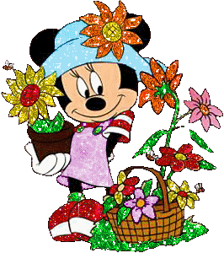
هيا نشاهد الفيديو لنتعرف على الدرس

Slide 3
ماذا شاهدتم في الفيديو؟
ما هو رأيكم بسلوك عمر؟
ما هو رأيكم بسلوك مهند؟
هل تحبون العلم؟ولماذا؟
هل تحبون الذهاب إلى المدرسة؟
من منكم يحب المطالعة والقراءة؟
إن للقراءة فوائد عديدة وأهمية كبيرة في حياة الإنسان ما هي أهمية القراءة حسب رأيك؟

Slide 4
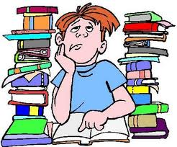
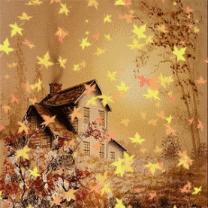
ماذا تشاهد في الصور التالية
قارن بين الصورتين

Slide 5
درسنا اليوم سيكون عن أهمية العلم والتعلم

Slide 6
هيا بنا نشاهد مقاطع من فيديو الأخوات سين
ونحل القسم الأول من ورقة العمل

Slide 7
أذكر الشخصيات التي وردت في النص.
هل تحبون المدرسة؟
ما هو رأيكم في سلوك سارة؟
كيف كانت عطلتكم الصفية ؟ وكيف شعرتم عند عودتكم للمدرسة؟

Slide 8
ما هو عمل العمة سميرة؟
لماذا وقعت العمة سميرة؟

Slide 9
هيا نحل أسئلة القسم الثاني من ورقة العمل

Slide 10
هل ترغبون في سماع حكاية العمة سميرة؟
كانت العمة سميرة في صغرها لا تحب المدرسة، ولم تكن تحب القراءة والكتابة، فتركت المدرسة ولم تعد إليها. وكرست حياتها لخدمة المدرسة وتنظيفها، ولم تكن متمكنة من القراءة. وفي يوم من الأيام جاء رجل لبيت العمة سميرة وقال لها: «يا عمة سميرة يوجد معي أوراق يجب أن توقعي عليها»، فأجابته العمة سميرة: «ماذا يوجد في هذه الأوراق؟ اقرأها لي فأنا لا أعرف القراءة»، وكان هذا الرجل محتالًا فقال لها: «إنك حصلت على هدية مقابل خدمتك للمدرسة طوال حياتك»، فرحت العمة سميرة ووقّعت على الأوراق، ولكنها لم توقع على هدية لها، بل وقعت على تنازل عن بيتها وأصبحت الآن بدون منزل.

Slide 11
ماذا حدث مع العمة سميرة؟
ما هو رأيكم فيما حدث مع العمة سميرة؟
لو كنتم مكان العمة سميرة ماذا ستفعلون لكي لا يحتال عليكم الآخرون؟

Slide 12
هيا نحل أسئلة القسم الثالث من ورقة العمل

Slide 13
هيا نتعرف على رد فعل سارة بعد أن عرفت حكاية العمة سميرة (الدقيقة 5-7)
ما هـو سبب تغير شعور سارة تجاه المدرسة؟

Slide 14
هيا نحل أسئلة القسم الرابع من ورقة العمل

Slide 15
لو كنت مكان سارة ماذا سيكون رد فعلك على حكاية العمة سميرة؟
تخيل لو انك لم تتعلم، كيف سيكون حالك في المستقبل؟ ولو وصلتك رسالة مهمة ولم تتمكن من قراءتها ماذا كنت ستفعل؟ وماذا سيكون شعورك؟

Slide 16
هل تذكرون آية أو حديثًا أو مثلًا عربيًّا أو حكمةً عن العلم؟
الآيات
قال تعالى: {وَقُلْ رَبِّ زِدْنِي عِلْماً}.
قال تعالى: {قلْ هَلْ يَسْتَوِي الَّذِينَ يَعْلَمُونَ وَالَّذِينَ لا يَعْلَمُونَ إِنَّمَا يَتَذَكَّرُ أُولُو الْأَلْبَابِ}.
قال تعالى: {يَرْفَعِ اللَّهُ الَّذِينَ آمَنُوا مِنْكُمْ وَالَّذِينَ أُوتُوا الْعِلْمَ دَرَجَات}.

Slide 17
الأحاديث النبوية
قال رسول الله صلى الله عليه وسلم:
{ مَنْ سَلَكَ طَرِيْـقـَاً يَلْتَمِسُ فيْهِ عِلْمَاً سَهَّلَ اللهُ لهُ طَرِيْقاً بِهِ إلى الجَنَّةِ}

Slide 18
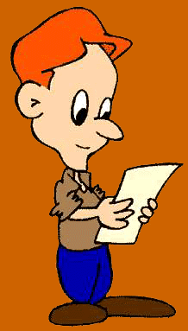
أمثال وحكم:
اطلبوا العلم ولو في الصين.
اطلبوا العلم من المهد إلى اللحد.
العلم نور والجهل ظلام.
العلم في الصغر كالنقش في الحجر.
عند الامتحان يكرم المرء أو يهان.

Slide 19
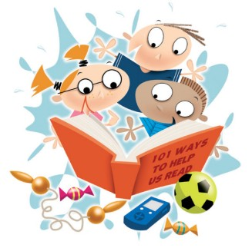
الاستماع إلى أنشودة اقرأ

Slide 20
الإجمال
تعلمنا اليوم عن أهمية العلم والتعلم، وقد أمرنا الله عز وجل بالقراءة والتعلم من خلال آيات كثيرة منها آيات سورة العلق التي تدل على أهمية العلم والتعلم والقراءة.
فالعلم سلاح يحمينا في المستقبل لذا علينا أن نتسلح به.

Slide 21
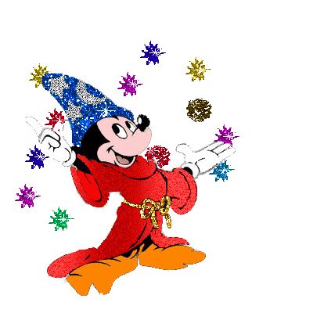
أحسنت

Slide 22
إجابة خاطئة

